Slide 1

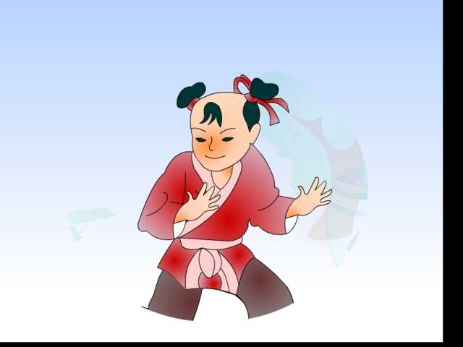
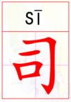
司马光

Slide 2
司马是复姓
你们还知道哪些复姓？
上官，诸葛，欧阳‥‥‥

Slide 3
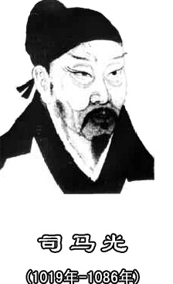
你知道司马光吗？
司马光是北宋著名政治家、伟大史学家，他是我国第一部编年体通史《资治通鉴》的编辑者。司马光为人温良谦恭、刚正不阿，对父母特别孝顺。他还是一个有情有义的人，当时人们都认为司马光是一个贤德之人。

Slide 4
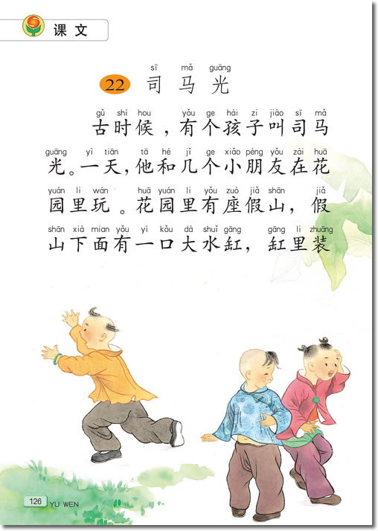
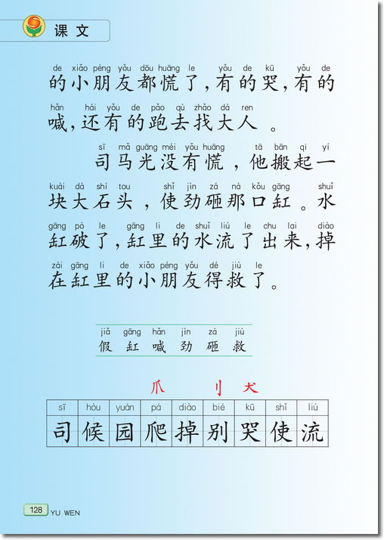
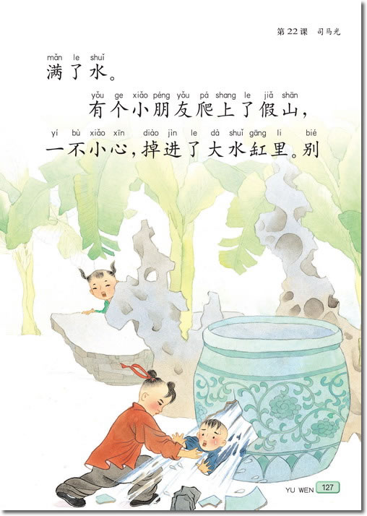

Slide 5
自学要求
标出自然段序号。
圈出生字并读三遍。
把课文读正确，读通顺。
想一想，课文讲了司马光一个什么故事？

Slide 6
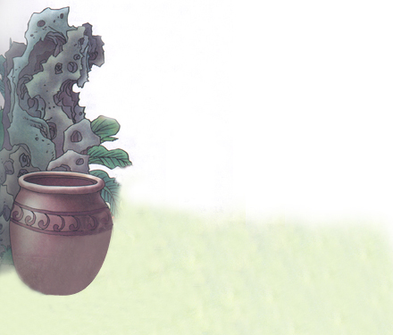
思考：
故事里主要讲了谁，做什么的事？
课文主要写了（ ），
（ ）的事。
司马光
砸缸救人

Slide 7
我会读！
sī jiǎ gāng kūhǎn
shǐjìn hou yuán pá zá
司马光 假山 大水缸 哭喊
使劲 时候 花园 爬上 砸
掉进 别的 流了出来 得救
diào bié liú jiù

Slide 8
司马光 假山 大水缸 哭喊
使劲 时候 花园 爬上 砸
掉进 别的 流了出来 得救

Slide 10
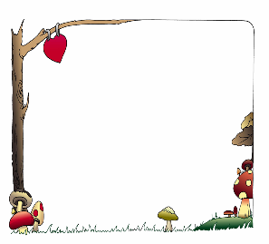
我会填！
司马光和几个小朋友在 玩，一个小朋友掉进了 ，其他小朋友 ，司马光没有 ，他搬起 ，使劲 那口缸，掉在缸里的小朋友 。
花园里
大水缸里
慌了
慌
一块大石头
砸
得救了

Slide 12
古时候，有个孩子叫司马光。

Slide 13
古时候，有个孩子叫司马光。

Slide 14
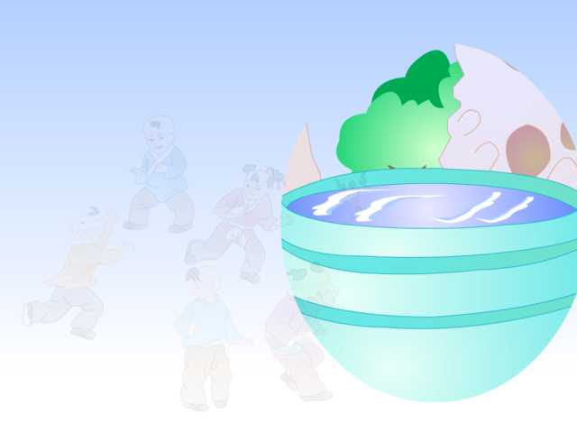
花园里有座假山,假山下面有一口 水缸,缸里装 了水.
花园里有座假山,假山下面有一口水缸,缸里装了水.
大
满

Slide 15
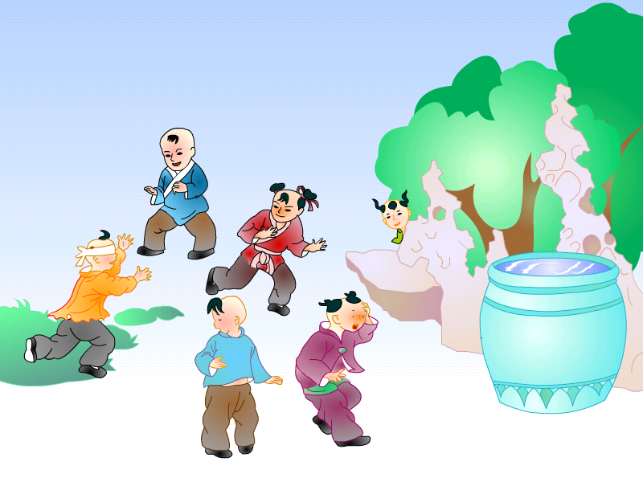
一天，司马光和几个小朋友在______玩。花园里有座______ ，假山下面有____________，缸里____________ 。
花园里
假山
一口大水缸
装满了水

Slide 16
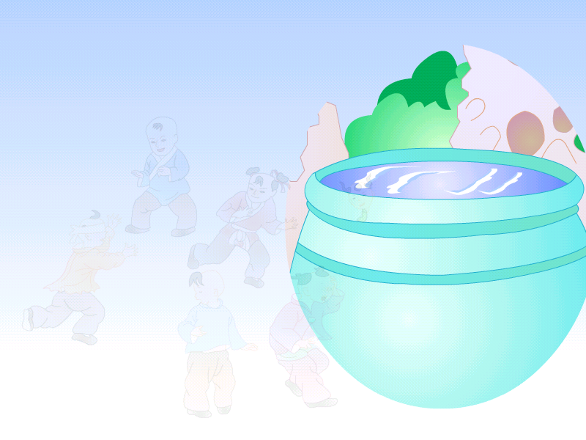
一口大水缸
装满了水

Slide 18


Slide 19
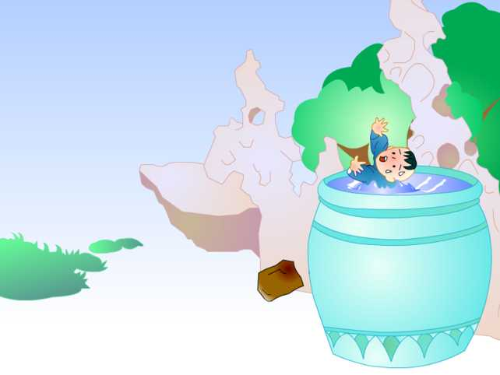
有个小朋友爬上了假山, ,掉进了大水缸里.
一不小心

Slide 20
有个小朋友爬上了假山, ,掉进了大水缸里.
一不小心

Slide 21
下课的铃声响了，我赶紧往教室门外走去，一不小心，_____________________。
把别人的文具盒碰掉地上了
在操场上活动的时候，我
一不小心 ,__________。
扭伤了脚

Slide 22
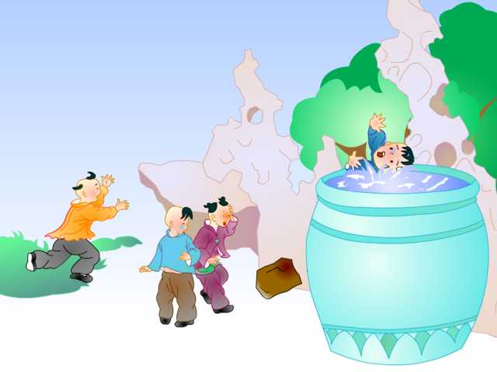
别的小朋友都慌了,有的哭,有的喊,还有的跑去找大人.

Slide 23
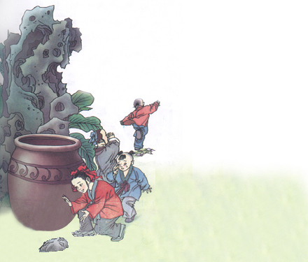
别的小朋友都慌了，有的哭，有的喊，还有的跑去找大人。
救命！
．
．
．
呜……怎么办呢？
对，就用这石头来砸缸！
司马光没有慌，他举起一块大石头，使劲砸那口缸。

Slide 24
救命！
呜……怎么办呢？
对，就用这石头来砸缸！

Slide 25
别的小朋友都慌了,有的哭,有的喊,还有的跑去找大人.

Slide 26
有个小朋友（ ）假山，
（ ），（ ）了大水
缸里。别的小朋友都（ ），
有的（ ），有的（ ），
还有的（ ）。
爬上了
一不小心
掉进
慌了
哭
喊
跑去找大 人

Slide 27
如果当时你也在场，你有什么好办法救出小朋友？

Slide 28


说一说：
用“有的------有的 ------还有的 ------”说一句话。

Slide 29
下课了，同学们在教室外玩耍，他们有的
，有的 ，还有的 ，玩得好高兴啊！
在打球
在做游戏
在跳绳

Slide 30

我会说！
大课间的时候，同学们有的 ，
有的 ，还有的 。
大扫除的时候，同学们有的 ，
有的 ，还有的 。
…………

Slide 31
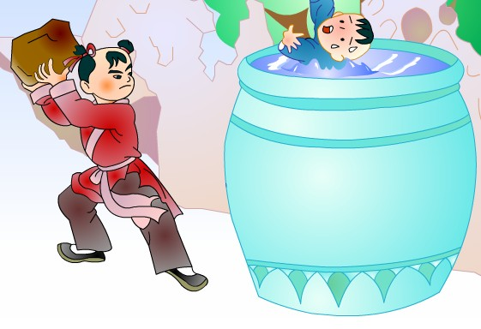
司马光没有慌，他搬起一块大石头，使劲砸那口缸。

Slide 32
司马光没有慌，他搬起一块大石头，使劲砸那口缸。

Slide 33
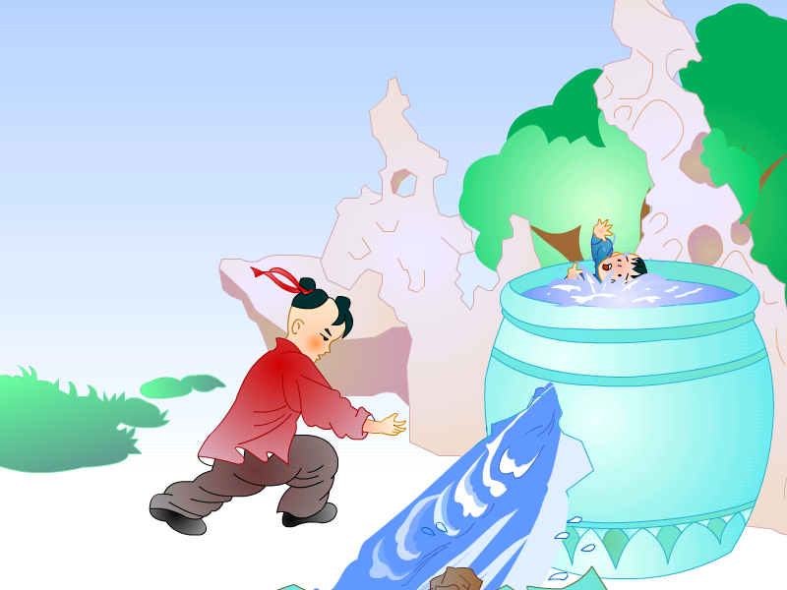
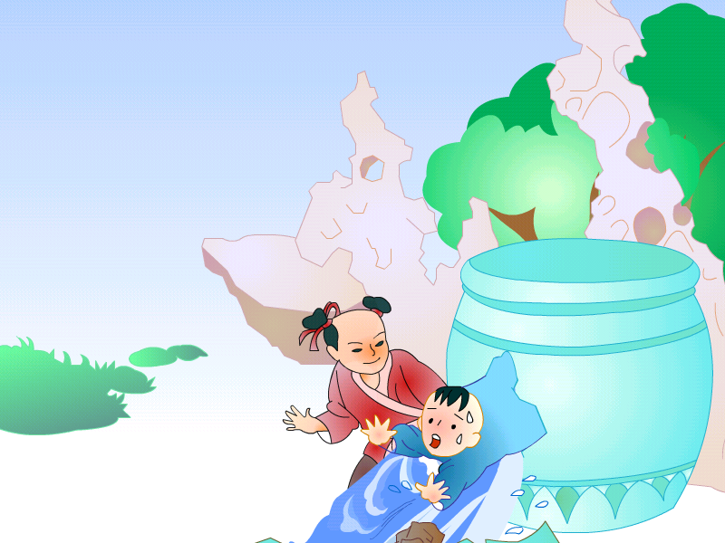
水缸破了，缸里的水流了出来，掉进缸里的小朋友得救了。

Slide 34
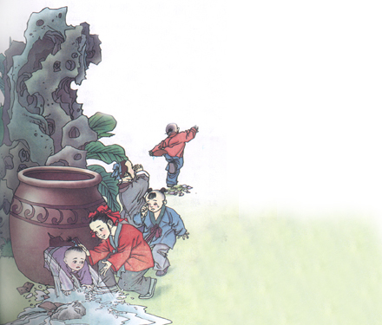
水缸破了，缸里的水流了出来，掉进缸里的小朋友得救了。

Slide 36
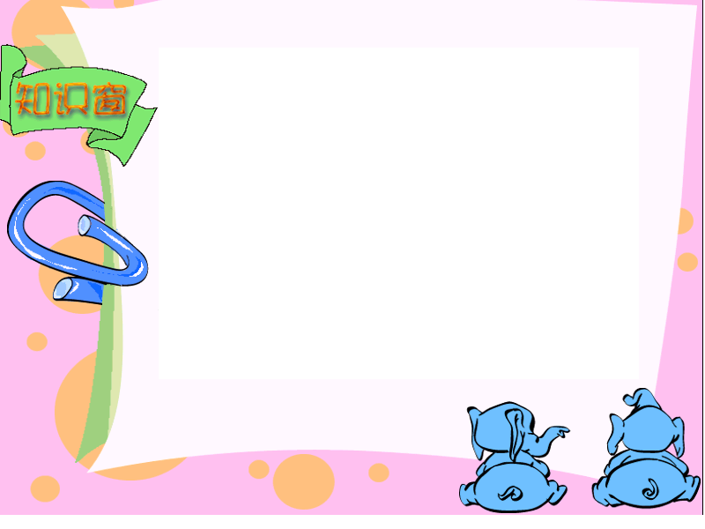
想一想：
如果这个时候大人们来了，
会对司马光说些什么呢？
司马光的同伴们又会对他
说些什么呢？

Slide 37
大人们会这样夸：
司马光，你真是个 的孩子！
聪明
同伴们会这样夸：
司马光，你真 ！
勇敢

Slide 38
你认为司马光是个怎样的孩子？
遇事不慌
善于动脑
聪明勇敢

Slide 39
老师的话：
小朋友们，
老师希望你们能向司马光学习，
像他那样，
遇事不慌，沉着、冷静，
积极开动脑筋，想办法解决问题。
你们能做到吗？

Slide 40
1、如果你在场，你还会用什么方法救那个小朋友呢？
2、假如你身边发生了意外的事，你会怎么办？（如：在商场迷路了）

Slide 41
自古英雄出少年
司马光砸缸
孔融让梨
曹冲称象
曹植作《七步诗》
王冕四岁学画
王羲之七岁通书法

Slide 43
司机公司司马
司

Slide 44
时候候车等候
候

Slide 45
公园花园园丁
园

Slide 46
爬山爬坡爬行
爬

Slide 47
掉头去掉走掉
掉

Slide 48
别人特别告别送别
别

Slide 49
哭声哭叫大哭
哭

Slide 50
使劲天使特使使命
使

Slide 51
流水流汗人流
流

